Slide 1
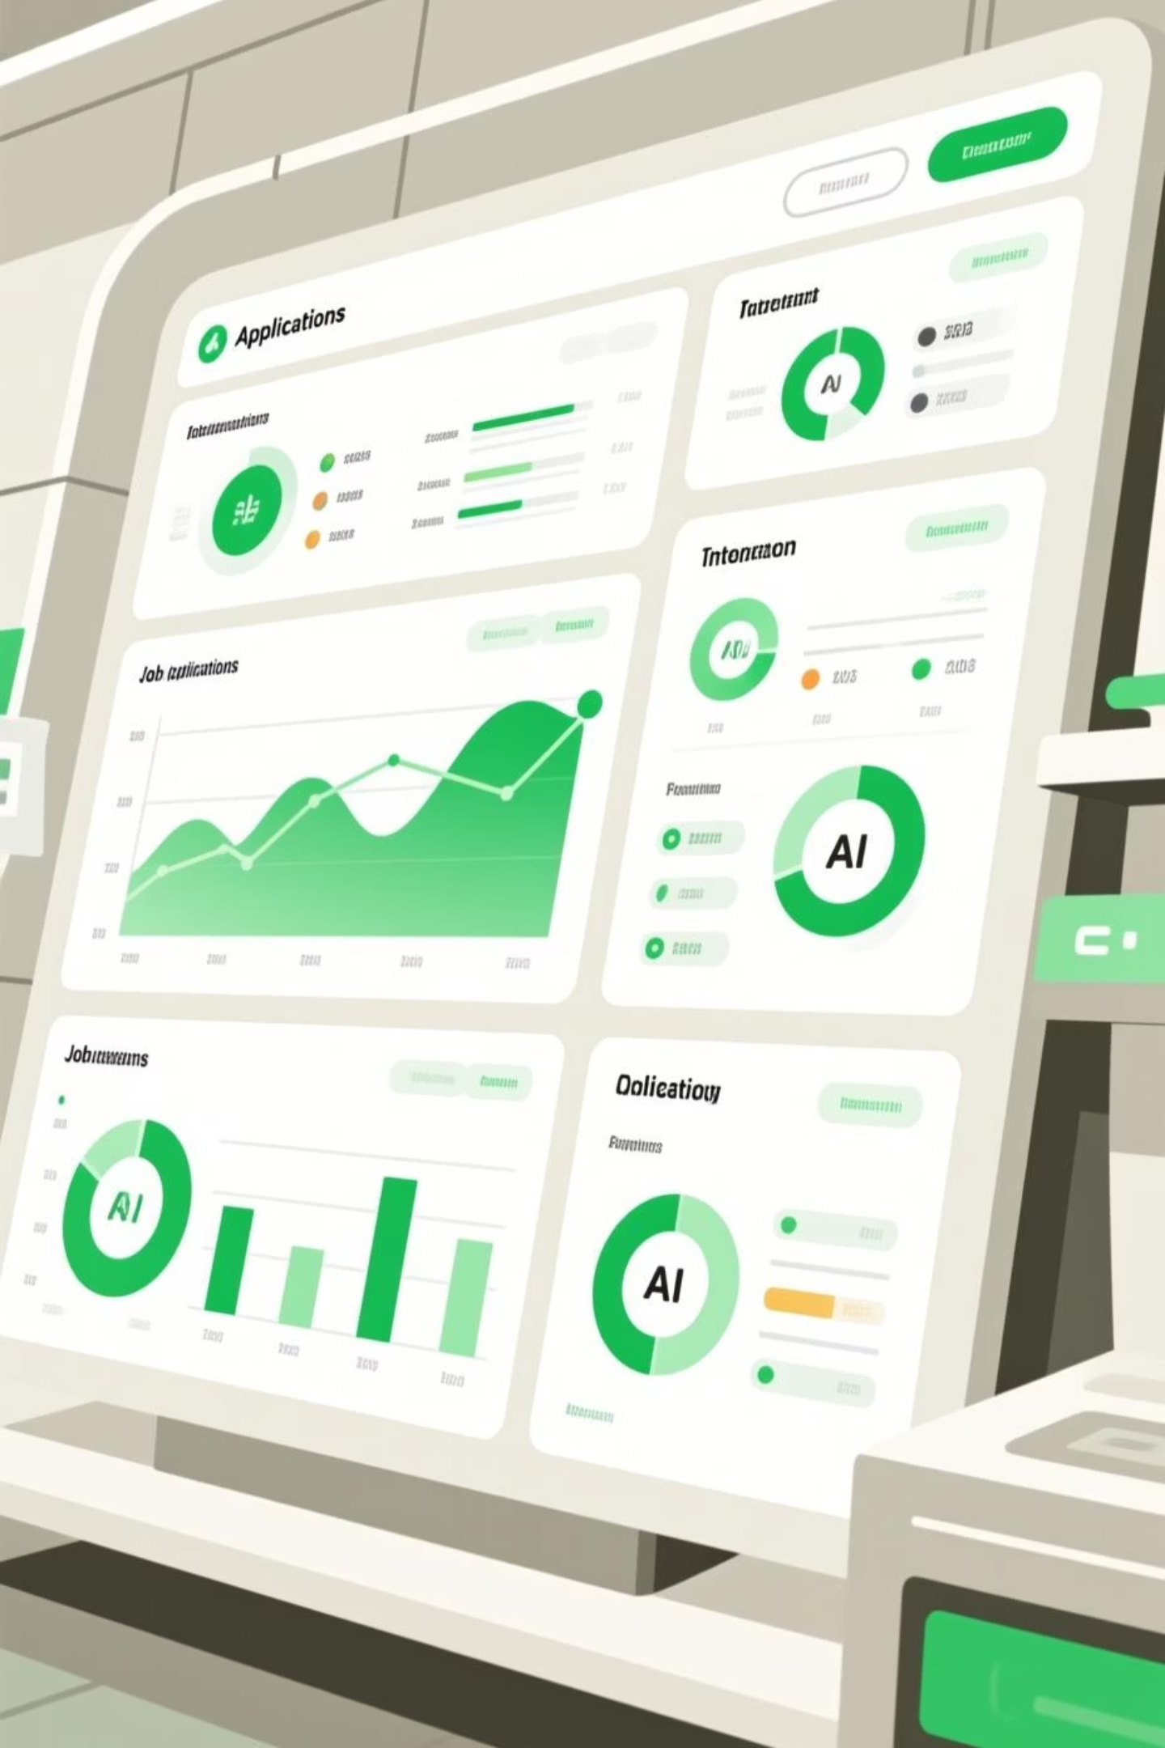
IA Recruit Tracker
Votre Assistant Intelligent pour le Suivi de Candidatures
MEMBRES DU GROUPE :
TIENDJEU NGALEU Yannick
SELVA Vicram

Slide 2

Le Problème: Le Cauchemar du Chercheur d'Emploi
Désorganisation
Manque de Visibilité
Des dizaines de candidatures à gérer, emails noyés dans la boîte professionnelle.
Statut inconnu : Où ai-je postulé ? Quelle entreprise ? Quel est l'avancement ?
Risque d'Oubli
Risque d'oublier un entretien ou une relance cruciale. Stress et désorganisation permanente.

Slide 3
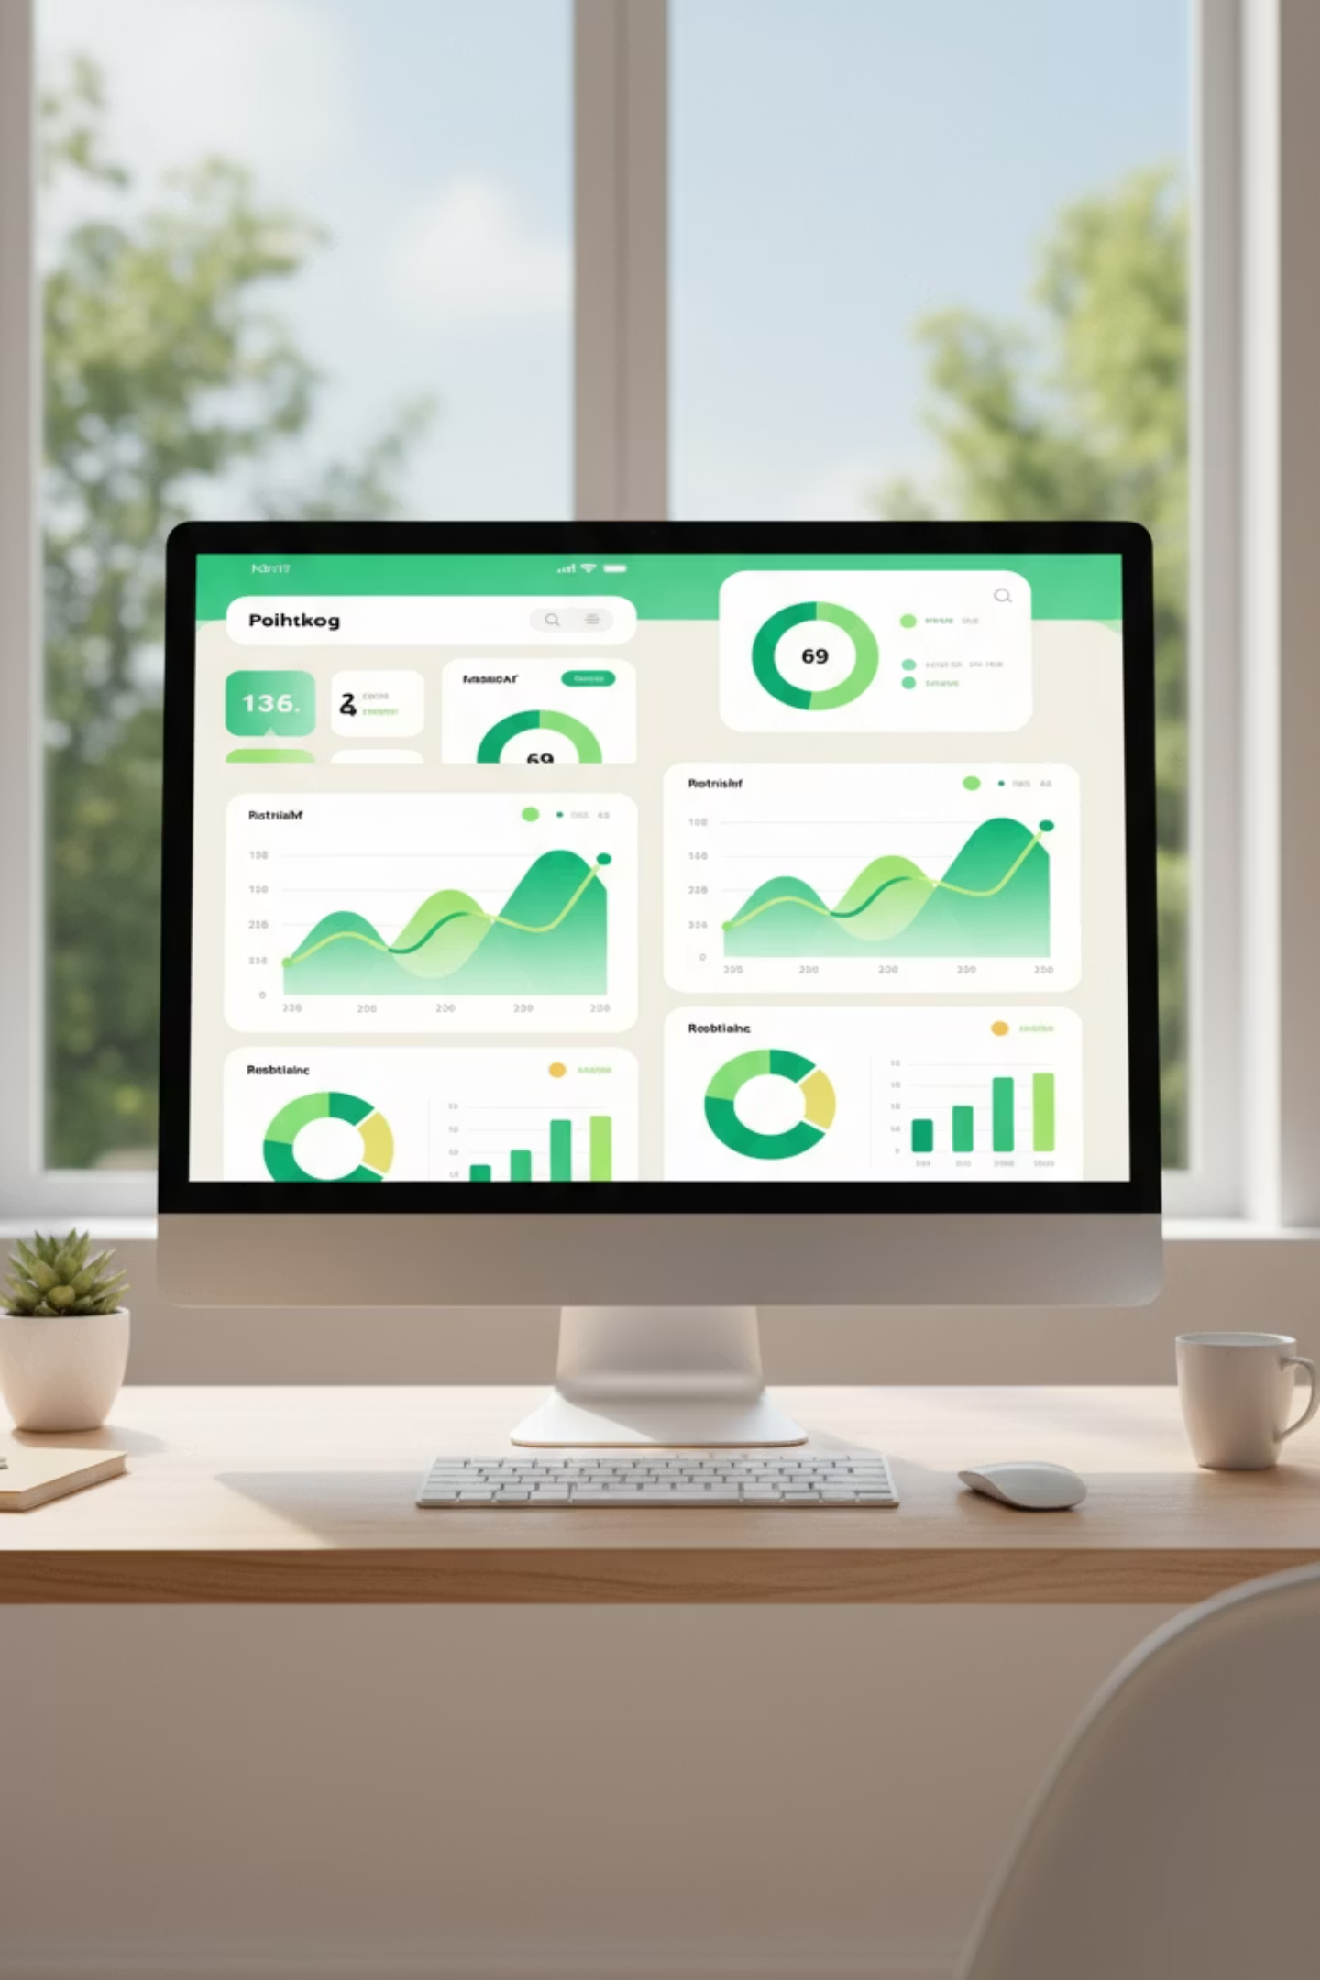



La Solution: IA Recruit Tracker
Un dashboard personnel centralisé qui synchronise et organise automatiquement vos candidatures.
Dashboard Centralisé
Synchronisation Gmail
Visualisez où vous en êtes : Postulé → Entretien → Offre.
Connectez votre Gmail pour une synchronisation automatique des réponses.
Détection IA
L'IA lit vos emails, détecte les réponses et crée les fiches de candidature.

Slide 4



Pour Qui ? Nos Utilisateurs Cibles
Étudiants/Diplômés
Chercheurs d'Emploi Actifs
Reconversion
Recherche de premier emploi, stage, CDI ou alternance.
Gérant un volume important de candidatures simultanées.
Personnes en reconversion professionnelle ayant besoin d'organisation.

Slide 5
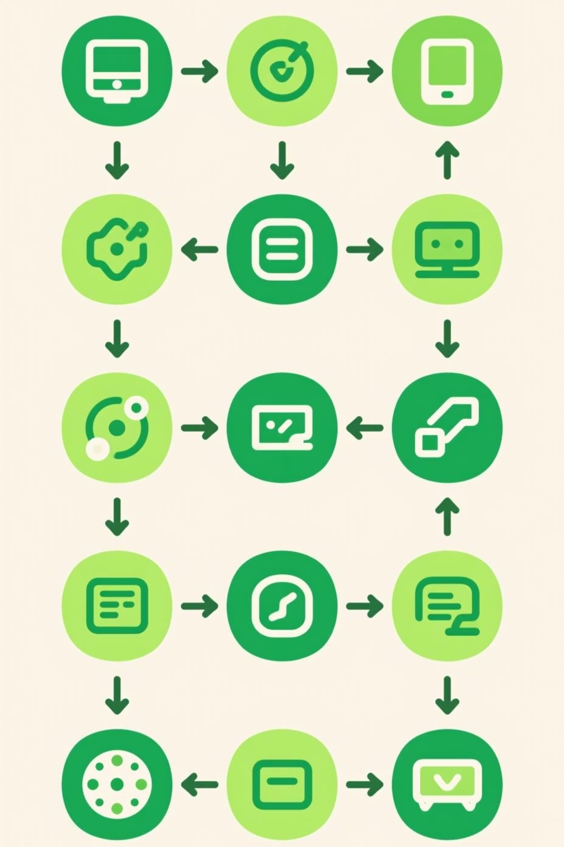




Comment ça Marche ? Le Parcours Utilisateur
Connexion Sécurisée
Inscription et connexion Gmail via OAuth.
Analyse IA
L'IA analyse et classe les emails (recrutement vs spam).
Extraction Automatique
Extraction de l'entreprise, du poste et de la date.
Dashboard & Suivi
Accès au dashboard pour la vue d'ensemble et la mise à jour des statuts.

Slide 6

Scénario d'Utilisation: Marie et son Stage
Marie, étudiante, postule à 30 offres de stage en développement web via diverses plateformes.
Elle connecte son Gmail à IA Recruit Tracker (OAuth).
L'IA scanne ses emails, détecte 25 emails de recrutement et ignore les spams.
Création automatique de 25 fiches candidatures (entreprise + poste).
Son dashboard affiche : 15 en attente, 5 refus, 5 entretiens.
Elle reçoit une nouvelle réponse : l'IA met à jour le statut instantanément. Succès !

Slide 7




Architecture Technique Clé
Frontend
Backend
Angular 18 + TypeScript pour une interface utilisateur moderne et réactive.
FastAPI + Python 3.12 pour une API REST rapide et performante.
Base de Données
IA/NLP
PostgreSQL 14 pour un stockage sécurisé et fiable des données.
Mistral AI + Google Gemini pour la classification et l'extraction intelligente.

Slide 8

L'Intelligence Artificielle en Action
L'IA assure une automatisation complète pour un gain de temps considérable (plusieurs heures/semaine).
Classification d'Emails
Détecte les emails de recrutement (≥70% confiance) et ignore les spams.
Extraction Précise
Extrait le nom de l'entreprise, le poste proposé et met à jour le statut (entretien, refus, etc.).
Zéro Saisie Manuelle
Toutes les fiches sont créées et mises à jour automatiquement. Aucun oubli n'est possible.

Slide 9

Les Bénéfices Clés pour l'Utilisateur
5+h
100%
🚀
🧘
Gain de Temps
Organisation
Succès
Sérénité
Heures économisées par semaine grâce à l'automatisation.
Vue claire et complète sur toutes les candidatures en cours.
Augmentation du taux de réponse et des opportunités saisies.
Plus de stress de l'oubli, focus sur l'efficacité.
Sécurité garantie : Connexion via OAuth 2.0, données cryptées.

Slide 10
Démonstration

Slide 11








Prochaines Fonctionnalités
Application mobile (iOS + Android)
Notifications push
Nouveaux emails recrutement
Intégration calendrier
Réponses automatiques suggérées par IA
Rappels entretiens
Export PDF
Partage avec mentor/coach carrière
Rapport de recherche d'emploi
Recommandations IA
Support multi-langues
Meilleures entreprises
(Anglais, Espagnol...)

Slide 12
Conclusion

